Slide 1
데이터구조 4강 Linked List

Slide 2
수업 관련 공지사항
무기한 온라인 수업 결정에 따른 평가 방식 변경 필요
변경사항
성적 처리 기준
기존 : A(30%이내 ), B(65% 이내), C 이하 (100% 이내) 상대평가
변경 : A(40%이내 ), B, C, D, F(100% 이내), 상대평가
평가방식 변경
Office Hour 변경사항
기존: 월, 금 15:00~17:00
변경: 화, 금 15:00~17:00
출석 | 과제 | 퀴즈 | 기말고사
10% | 30% | 20% | 40%

Slide 3
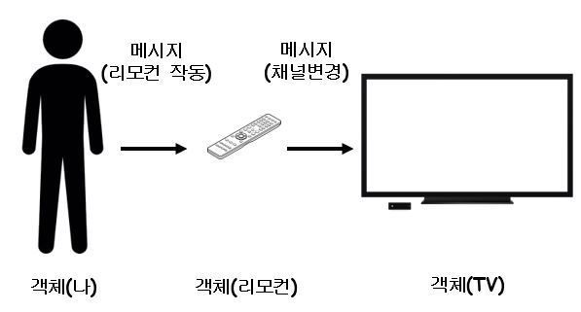
지난시간: 객체와 Class
객체
우리가 소프트웨어 세계에 구현할 대상
우리가 구현한 대상인 객체는 각 객체마다 고유의 특성과 행동을 가짐
다른 객체들과 정보를 주고 받는 중 상호작용하며 살아감
Class
객체를 정의하는 틀
Data를 관련된 코드(혹은 관련된 동작을)와 함께 묶음
객체를 구성하는 유사한 동작(동작들은 함수에서 구현)들을 하나로 묶음
그리고 그 틀을 가지고 있는 객체는 인스턴스라고 부름

Slide 4
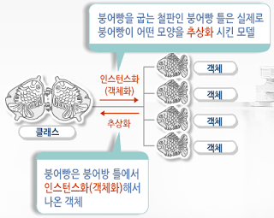
지난시간: Class와 인스턴스 (Instance)
인스턴스: 클래스에 정의된 틀에 따라 실제 메모리에 생성되는 객체
public static void main(String[] args) {
person geunseop = new person();
}
Class type 인스턴스
person 클래스 크기만큼 메모리에
공간을 확보해라
Notes:
EX) int(클래스 타입) a(인스턴스) = ;
-여기서 int가 메모리의 틀이 되는 것
-a는 실제 메모리 상에 저장되는 공간의 이름(이 안에 데이터들이 들어감)

Slide 5

Linked List (연결고리)

Slide 6
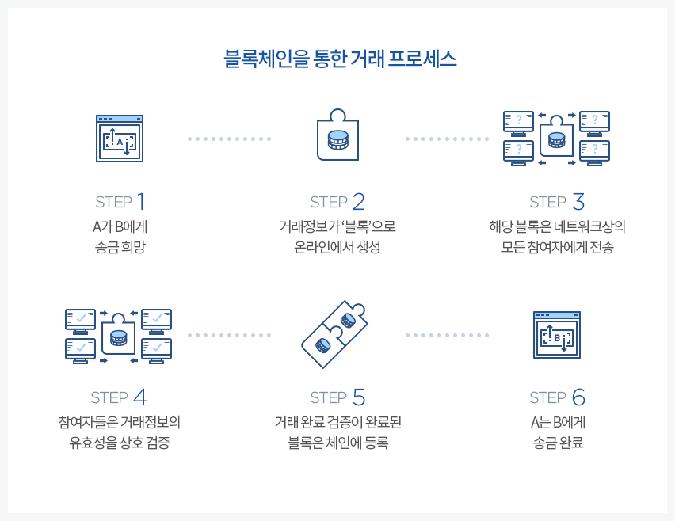
어느날…
GBT 2학년 강비티는 fin tech에 관심이 있어서 새로운 가상 화폐를 만들어 보기로 결심함.
사람들의 거래 내역을 블록으로 만들어 컴퓨터에 저장하기로 함.
이부분을 어떻게 만들면 좋을까?

Slide 7
블록을 저장할 형태는?
임의의 숫자로 이루어진 블록을 저장할 공간은?
같은 타입의 데이터를 왕창 생성하기 위해 배열을 사용?
얼마나 큰 배열을 선언할까? 한 10개정도?
int [] blockList = new blockList[10];
int [] blockList = new int[10];
Random rand = new Random();
for(int i = 0;i<10;i++)
blockList[i] = rand.nextInt(50);
for(int i = 0;i<10;i++)
System.out.println(blockList[i]);

Slide 8
블록을 저장할 형태는?
강비티가 만든 가상화폐가 생각보다 잘팔려 10개의 배열이 금방 찼음.
그런데 하필 한번의 거래가 더 발생하여 그 거래 내역까지 저장해야 함. 방법은?

Slide 9
연습 문제
10개의 배열 공간을 11개로 늘린 후 랜덤으로 생성된 숫자를 추가해 보세요.
Notes:
*답
public static void main(String[] args) {
int [] block = new int[10];
for (int i=10; i>=1; i--)
{
block[10-i]=i;
}
int [] tmp = new int[10];
for(int i=0; i<10; i++)
{
tmp[i]=block[i]; //tmp에 원래 block값 저장(복사)
}
block = new int[11]; //추가된 기록을 위해 다시 배열 11개 만듬
for (int i=0; i<10; i++)
{
block[i]=tmp[i];//붙여넣기
}
block[10] = 0;//추가된 기록 값 추가
for (int i=0; i<11 ;i++)
{
System.out.println(block[i]);
}
}
}

Slide 10
블록을 저장할 형태는?
강비티는 11개의 block을 생성한 후 내심 뿌듯한 마음이 들어서 쉬고 있는데, 거래 내역을 보고는 이상한 점을 발견하였음. 5번째의 거래량이 0인데 block에 포함된 것을 발견
임의로 이 블록을 지워야겠다고 결심하였음
연습 문제: 11개의 배열에서 5번째를 지우고 10개의 배열로 다시 생성하는 코드를 작성해 보시오.
Notes:
*tmp같은 공간에 복사한 다음 다시 붙여 넣기를 하는 과정이 반드시 필요

Slide 11

Linked List
기존의 배열 구조는 데이터의 양이 얼마일지 확실하지 않을 경우 데이터를 늘리거나 줄일 때 굉장히 복잡해짐.
Linked List 구조는 데이터를 임의로 늘리고 줄이는데 최적화된 구조
각 데이터를 연결고리처럼 연결
새로운 데이터가 추가되면 해당 데이터를 가장 마지막 고리에 연결
Notes:
*배열은 선언할 때부터 사이즈를 정하고 시작하기에 상황에 따라 유동적으로 바꿀 수 없음
*Linked List는 배열과는 다르게 각각의 공간에 저장되어있으며, 하나를 선언하면
-저장할 데이터와(+1)
-그 다음 것으로 가는 주소(+1)까지(다음 순서 블록이 어디에 있는지 가리키는 주소)
데이터가 총 2개가 저장됨
*배열은 하나의 주소만 선언
--------------------------------------------------------------------
*Linked List= 배열의 단점을 보완한 자료구조 형태 (Linked List는 연결고리만 조정하면 됨)
*배열의 단점=한번 공간을 확보하면 변경하기 힘듬, 빼거나 추가하는게 힘듬
(복사하고 다시 공간 확보한 후 덮어쓰는 과정을 변경될 때마다 반복)

Slide 12
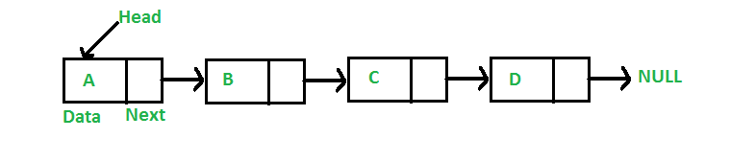
Linked List
선언한 각각의 새로운 Node 클래스
: 실제 데이터와 + node를 연결할 연결 고리
어느 방향이든 삽입/삭제가 편리한 구조
배열은 특정 데이터를 찾기 쉽지만,
Linked List는 조금 복잡 →단점
Notes:
*선택을 못 받은 블록은 지워짐.
EX) B가 D를 가리키는 것으로 바뀌면 C는 선택을 받지 못해 지워지는 것

Slide 13
배열과 Linked List
기존의 배열 구조는 데이터의 양이 얼마일지 확실하지 않을 경우 데이터를 늘리거나 줄일 때 굉장히 복잡해짐.
Linked List 구조는 데이터를 임의로 늘리고 줄이는데 최적화된 구조
각 데이터를 연결고리처럼 연결
새로운 데이터가 추가되면 해당 데이터를 가장 마지막 고리에 연결
Notes:
*Linked List= 배열의 단점을 보완한 자료구조 형태 (Linked List는 연결고리만 조정하면 됨)
*배열의 단점=한번 공간을 확보하면 변경하기 힘듬, 빼거나 추가하는게 힘듬
(복사하고 다시 공간 확보한 후 덮어쓰는 과정을 변경될 때마다 반복)

Slide 14
지난시간: Linked List
Node: 실제 데이터와 + node를 연결할 연결 고리
어느 방향이든 삽입/삭제가 편리한 구조
얘네들을 전부 관리하는 역할을 LikedList클래스에서 함
Notes:
*Head=고리의 시작점 (이게 없으면 시작점에 딸려있는 모든 데이터들은 없어짐)
*Node클래스=데이터 + 연결고리
*Null=프로그래밍 언어 등 컴퓨터 분야에서는 아무것도 보여주지 않는 경우를 나타내는 데 사용
*Linked List는 배열과 달리 동적할당 공간에 둥둥 떠다님.
그리고 우리는 그것들을 Node클래스의 next로 연결.
*이 Linked List를 구현하기 위해 우리는 3개의 클래스를 만듬
3-Exercise (메인 함수를 설정하여 우리가 짠 코드를 돌리기 위해서 만듬)
2-LinkedList (Linked List의 데이터와 어떻게 동작하는지에 관한 정보를 여기에 정의)
1-Node (각각의 고리와 데이터를 관리하는 클래스)
그리고 앞에 적혀있는 숫자 순서로 만들어줌 (Node 클래스-LinkedList 클래스-Exercise 클래스)
지금 우리는 Linked List의 맨 뒷부분에 새로운 데이터와 노드가 추가 or 삭제되는 것을 만들어 볼 것임!
ㅡㅡㅡㅡㅡㅡㅡㅡㅡㅡㅡㅡㅡㅡㅡㅡㅡㅡㅡㅡㅡㅡㅡㅡㅡㅡㅡㅡㅡㅡㅡㅡㅡㅡㅡㅡㅡㅡㅡㅡㅡㅡ
◆노드 클래스를 만듬
//이는 고리와 데이터가 들어가는 클래스(전체의 고리와 데이터를 관리하는 클래스)
//데이터를 무슨 타입으로 할지는 우리가 정하면 됨
//우리는 블록체인의 거래내역을 저장한다고 가정하고 String타입으로 선언
public class Node {
public Node next; //고리의 정보를 저장하는 곳
//고리(next)를 만들면 그 고리는 다음 Node를 가리키고 있어야 함(이건 그냥 이름을 next라고 한거임)
private String data; //전체 데이터를 저장할 부분을 만듬
//클래스를 선언하면 접근권한을 선언해야 함
//사람들의 data는 중요하니까 private(바깥에서는 볼 수 없음),
//연결고리는 사람들에게 딱히 중요성이 없으니 public라고 하기로 가정
//생성자 (Node라는 클래스가 생성되면 무조건 시행되는 함수) //바깥에서 직접 데이터를 직접 고치지못함
Node(String input)
{
data = input;
}
public String getData() //중요한 데이터를 꽁꽁 숨기고 입력하고, 그 값을 조회해 오는 것을 함수로 뺀 것
{
return data;
}
}
ㅡㅡㅡㅡㅡㅡㅡㅡㅡㅡㅡㅡㅡㅡㅡㅡㅡㅡㅡㅡㅡㅡㅡㅡㅡㅡㅡㅡㅡㅡㅡㅡㅡㅡㅡㅡㅡㅡㅡㅡㅡㅡ
◆그 다음 LinkedList 클래스를 만듬
그 안에
//메인함수는 Exercise에 있으므로 여기서 메인함수는 치지 않음
//LinkedList의 데이터와 동작들을 여기에 정의(연결-연결-연결되는 동작)
//수업 시간에 한 LinkedList 클래스의 역할은 우리가 저장할 데이터들을 체인형태로 나열하는동작을 하도록 만들어주는 클래스
//여기서 쓰는 Node는 클래스를 칭하는 것임
public class LinkedList {
LinkedList() //생성자 (LinkedList라는 클래스가 생성되면 무조건 시행되는 함수)
{
Head = null;
//null은 데이터가 아무것도 없다는 뜻 (0과 Null은 다름)
//처음엔 Head에 아무런 정보가 없을 것이므로 이렇게 선언함
}
private Node Head; //고리의 시작점(첫 번째 주소가 적혀있음)
//최소한 첫 번째 주소는 알고 있어야 우리가 그 다음 데이터들을 점프 점프해서 알 수 있으므로 따로 선언
//이후 우리는 데이터를 추가하면 어떻게 될 것인가에 대해 선언해줘야 함
//즉, 이 함수는 Linked List '맨뒤'에 새로운 '데이터' 를 추가하는 함수
//데이터를 추가하려면 일단 먼저 고리가 있어야함. 그 후 그 고리가 다음 고리를 가리키고 있어야 함, 따라서
public void insertLast(String data)
{ //String 타입인 이유는 우리가 저장할 데이터가 String 타입이기 때문
//새로운 Node 클래스생성
Node newNode = null; //이 말은 "Node는 새로운 Node, 그래서 새로운 Node이기에 비어있을 것임"을 말함
newNode = new Node(data); //이것은 새로운 Node를 생성하는 것, "새로 만들고 데이터를 집어 넣는다"를 말함
//Node newNode = new Node(data) 로 표현해도 무방;
//Node 클래스에는 실제 데이터를 저장할 공간과 다음 것을 가리키는 고리의 정보가 저장되있음
//따라서 그 Node 클래스를 여기(LinkedList클래스)에 새로 불러내면 Node 클래스안에 포함된 데이터들이 동적할당에 같이 생성됨
//그 데이터들은 Node 클래스의 생성자에 적은 것에서 우리가 입력하는 값이 얼마나 정보를 넣었는지에 따라 크기가 틀려짐
//그러므로 위의 Node 클래스 하나만 new로 선언한 것임
//그 다음 우리는 기존에 만들어져있는 Linked List의 맨 마지막 Node 클래스가
//새로운 Node클래스를 가리키고 있는 것을 만들어야 함
//그러나 우리는 Head만 알고 있음, 따라서 Head를 통해 마지막 노드를 찾아가야 함
Node tail = Head; //일단 Node의 마지막 노드를 tail이라 부른다고 가정
//문제는 tail이 어디에 있는지 모름, 따라서 우선 tail은 Head에서 부터 시작한다고 선언
//만약 어떤 Node의 next가 null일 경우 그 next는 마지막 Node의 것
//그래서 우리는 순서대로 노드들에게 하나 하나씩 계속해서 다음 Node의 next가 null인지 아닌지 물어봐야 함
if(Head == null) //이 조건문이 없이 프로그램을 돌리면, 처음 Head가 null이기 때문에 내가 만든 처음의 Node의 주소 값이 들어가지 않음
{
Head = newNode;//따라서 새로 생성된 그 Node가 Head가 되게 만들어 줌
//즉 처음엔 아무것도 없는 Head에 새로운 블록의 주소를 넣어주는 것과 같음(A의 주소값이 들어가게 됨)
}
else
{
while(tail.next != null) //null이 아니라면 꼬리가 아니므로 다음 Node에게 물어보게 만듬(반복)
{
tail = tail.next; //다음 것에게 물어봐야 하므로 그 tail의 다음 것을 가리킴 //이 과정이 false(tail.next == null)일 때까지 반복되야 함
}
tail.next = newNode; //그 후 만약 next가 null이면 그 next는 마지막 Node의 것
//tail의 next(고리)가 newNode를 가리키도록 만듬, 따라서 그 newNode값을 넣어줌
//이후 Exercise에서 돌려보면 됨
}
}
}
ㅡㅡㅡㅡㅡㅡㅡㅡㅡㅡㅡㅡㅡㅡㅡㅡㅡㅡㅡㅡㅡㅡㅡㅡㅡㅡㅡㅡㅡㅡㅡㅡㅡㅡㅡㅡㅡㅡㅡㅡㅡㅡ
◆Exercise 클래스(메인 함수 여기만 포함)를 만듬
그 안에
public class Exercise {
public static void main(String[] args) {
LinkedList list = new LinkedList(); //여기에 LinkedList 클래스 하나를 선언
//방금 LinkedList를 선언할 때 우리는 사이즈를 선언하지 않았기에 계속 붙여나갈 수 있음
//우리는 insertLast를 불러와 데이터를 추가(블록 생성)
list.insertLast("A");
list.insertLast("B");
list.insertLast("C");
list.insertLast("D");
}
}

Slide 15
간단한 Linked List 소스
Node 클래스 생성
Node를 관리할 Linked List 클래스 생성!
public class Nodes
{
private Nodes next;
private String data;
Nodes(String d)
{
next = null;
data = d;
}
public String getData()
{
return data;
}
}

Slide 16
Linked List 클래스
public class LinkedList {
LinkedList()
{
Head = null;
}
private Nodes Head;
public class Nodes
{
private Nodes next;
private String data;
Nodes(String d)
{
next = null;
data = d;
}
public String getData()
{
return data;
}
}
}

Slide 17
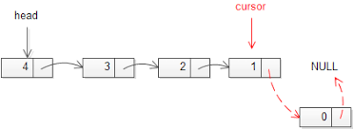

Linked List 데이터 추가?
연습 문제: LinkedList 클래스에 새로운 데이터를 추가하는 함수 void insert(String data) 를 작성해 보세요.
연습 문제: LinkedList 클래스에 기존 데이터를 삭제하는 함수
void deletebyIndex(int idx)
void deletebyValue(String val)
을 작성해 보세요.

Slide 18
insert 함수
public void insertData(String trans)
{
Nodes newNode = new Nodes(trans);
if(Head == null)
{
Head = newNode;
}
else
{
Nodes last = Head;
while(last.next != null)
last = last.next;
last.next = newNode;
}
}
Head에서 꼬리까지
찾아가는 과정
꼬리에 추가
Notes:
*void 타입 함수란?
리턴할게 아무것도 없다는 뜻.
함수가 내부적으로 동작하고 끝남.
*블록의 맨 앞부분 추가 및 삭제
★블록의 맨 앞에 새로운 블록을 추가하고 싶을 땐, 새로운 블록을 Head로 바꿔주면 됨
LinkedList 클래스에서
public void insertFirst(String data)
{
Node newNode = new Node(data);
newNode.next = Head;
Head = newNode;
}
위의 함수를 LinkedList 클래스에 추가한 후 Exercise클래스에 새로운 데이터를 추가하면 끝!
ㅡㅡㅡㅡㅡㅡㅡㅡㅡㅡㅡㅡㅡㅡㅡㅡㅡㅡㅡㅡㅡㅡㅡㅡㅡㅡㅡㅡㅡㅡㅡㅡㅡㅡㅡㅡㅡㅡㅡㅡㅡㅡ
public class LinkedList
{
LinkedList()
{
Head = null;
}
private Node Head;
public void insertFirst(String data)
{
Node newNode = new Node(data); //새로운 Node를 생성
newNode.next = Head; //새로운 Node의 next가 Head를 가리키게 만듬
Head = newNode; //그리고 Head가 newNode가 되게 선언함
}
public void insertLast(String data)
{
Node newNode = null;
newNode = new Node(data);
Node tail = Head;
if(Head == null)
{
Head = newNode;
}
else
{
while(tail.next != null)
{
tail = tail.next;
}
tail.next = newNode;
}
}
}
ㅡㅡㅡㅡㅡㅡㅡㅡㅡㅡㅡㅡㅡㅡㅡㅡㅡㅡㅡㅡㅡㅡㅡㅡㅡㅡㅡㅡㅡㅡㅡㅡㅡㅡㅡㅡㅡㅡㅡㅡㅡㅡ
이후 Exercise 클래스에 새로운 데이터를 넣어주면 됨
public class Exercise {
public static void main(String[] args) {
LinkedList list = new LinkedList();
list.insertLast("A");
list.insertLast("B");
list.insertLast("C");
list.insertLast("D");
list.insertFirst(“Z");
}
}
★블록의 맨 앞에 새로운 블록을 삭제하고 싶을 땐, Head를 다음 블록으로 바꿔주면 됨
public void deleteFirst()
{
Head = Head.next;
}
위의 함수를 LinkedList 클래스에 추가한 후 Exercise클래스에 삭제한다고 치면 끝!
ㅡㅡㅡㅡㅡㅡㅡㅡㅡㅡㅡㅡㅡㅡㅡㅡㅡㅡㅡㅡㅡㅡㅡㅡㅡㅡㅡㅡㅡㅡㅡㅡㅡㅡㅡㅡㅡㅡㅡㅡㅡㅡ
public class LinkedList
{
LinkedList()
{
Head = null;
}
private Node Head;
public void insertFirst(String data)
{
Node newNode = new Node(data); //새로운 Node를 생성
newNode.next = Head; //새로운 Node의 next가 Head를 가리키게 만듬
Head = newNode; //그리고 Head가 newNode가 되도록 만들어 줌
}
public void deleteFirst() //여기에서는 기존의 데이터를 삭제만 하는 것이니까 함수의 인자가 필요하지 않음
{
Head = Head.next;
}
public void insertLast(String data)
{
Node newNode = null;
newNode = new Node(data);
Node tail = Head;
if(Head == null)
{
Head = newNode;
}
else
{
while(tail.next != null)
{
tail = tail.next;
}
tail.next = newNode;
}
}
}
ㅡㅡㅡㅡㅡㅡㅡㅡㅡㅡㅡㅡㅡㅡㅡㅡㅡㅡㅡㅡㅡㅡㅡㅡㅡㅡㅡㅡㅡㅡㅡㅡㅡㅡㅡㅡㅡㅡㅡㅡㅡㅡ
public class Exercise {
public static void main(String[] args) {
LinkedList list = new LinkedList();
list.insertLast("A");
list.insertLast("B");
list.insertLast("C");
list.insertLast("D");
list.insertFirst("Z");
list.deleteFirst();
}
}
즉 맨 마지막 부분을 삭제하고 싶을 땐 일단 꼬리까지 간 다음,
꼬리 바로 전에 있는 next를 null로 만들어주면 끝
*(+)리스트 안에 저장되어있는 데이터들을 출력하는 법
LinkedList 클래스에
public class LinkedList
{
LinkedList()
{
Head = null;
}
private Node Head;
public void print()
{
Node tail = Head;
while(tail != null)
{
System.out.println(tail.getData());
tail = tail.next;
}
}
public void insertFirst(String data)
{
Node newNode = new Node(data); //새로운 Node를 생성
newNode.next = Head; //새로운 Node의 next가 Head를 가리키게 만듬
Head = newNode; //그리고 Head가 newNode가 되도록 만들어 줌
}
public void deleteFirst() //여기에서는 기존의 데이터를 삭제만 하는 것이니까 함수의 인자가 필요하지 않음
{
Head = Head.next;
}
public void insertLast(String data)
{
Node newNode = null;
newNode = new Node(data);
Node tail = Head;
if(Head == null)
{
Head = newNode;
}
else
{
while(tail.next != null)
{
tail = tail.next;
}
tail.next = newNode;
}
}
}
ㅡㅡㅡㅡㅡㅡㅡㅡㅡㅡㅡㅡㅡㅡㅡㅡㅡㅡㅡㅡㅡㅡㅡㅡㅡㅡㅡㅡㅡㅡㅡㅡㅡㅡㅡㅡㅡㅡㅡㅡㅡㅡ
Exercise 클래스에
public class Exercise {
public static void main(String[] args) {
LinkedList list = new LinkedList();
list.insertLast("A");
list.insertLast("B");
list.insertLast("C");
list.insertLast("D");
list.insertFirst("Z");
list.deleteFirst();
list.print();
}
}
추가해주면 끝
*블록의 맨 뒷부분을 삭제하는 법
LinkedList 클래스에 이 코드 추가
public void deleteLast() //지우기만 할 것이므로 인자'()'는 필요없음
{//우선 가장 마지막에 있는 Node를 찾아야 함
//그리고 가장 마지막에 있는 Node의 전 순서의 Node를 찾음
//전 순서 Node의 next(마지막 노드의 주소를 가지고 있음)에 주소 대신 null을 집어 넣으면 됨
//예외상황일 경우 이 함수에 에러가 날 수 있으므로 특정 상황에서는 함수를 끝내버리는 조건문을 만들어야 함
//아무 데이터가 없을 경우 Head는 null
//따라서 데이터가 없는 경우 그냥 끝낸다는 조건문
if(Head == null)
{
return;
}
//만약 Head밖에 없는 경우(Node가 하나 밖에 없는 경우) 그 다음 Node의 next를 찾을 수 없음
//따라서 Head는 곧 첫번째이자, 마지막 Node가 되므로 이경우에는 Head를 지우는 조건문을 만듬
if(Head.next == null)
{
Head = null;
return;
}
Node current = Head; //현재 Node는 해드부터 시작할 것이라는 말
//마지막 Node의 전 Node를 찾는 과정
//마지막 Node의 전 Node는 현재 next의 next가 null일 경우임
//current의 next의 next, 즉 다음 Node의 next가 null이 아닐 경우 반복하라!
while(current.next.next != null)
{
//반복:next가 null일 때까지
current = current.next; //current는 다음 순서 Node가 됨
}
current.next = null; //마지막 Node 전 Node의 next를 null로 바꿔주면 마지막 Node는 삭제됨
}
}

Slide 19
Notes:
*6강까지 LinkedList 클래스에 추가한 함수들
public class LinkedList
{
LinkedList()
{
Head = null;
}
private Node Head;
private Node Tail;
public void insertFirst(String data)
{
Node newNode = new Node(data);
newNode.next = Head;
Head = newNode;
}
public void insertLast(String data)
{
Node newNode = null;
newNode = new Node(data);
Node tail = Head;
if(Head == null)
{
Head = newNode;
}
else
{
while(tail.next != null)
{
tail = tail.next;
}
tail.next = newNode;
}
}
public String getFirst()
{
if(Head ==null)
{
return "Error: empty List";
}
return Head.getData();
}
public String getLast()
{
Node tail = Head;
if(Head == null)
{
return "Error: Empty";
}
else
{
while(tail.next != null)
{
tail = tail.next;
}
return tail.getData();
}
}
public void deleteFirst()
{
if(Head == null)
{
return;
}
Head = Head.next;
}
public void deleteLast()
{
if(Head == null)
{
return;
}
if(Head.next == null)
{
Head = null;
return;
}
Node current = Head;
while(current.next.next != null)
{
current = current.next;
}
current.next = null;
}
public int count = 0;
public int getLength()
{
Node tail = Head;
if (tail == null)
{
System.out.println("노드가 없습니다");
}
else
{
while(tail != null)
{
count++;
tail = tail.next;
}
}
return count;
}
public void print()
{
Node tail = Head;
while(tail != null)
{
System.out.println(tail.getData());
tail = tail.next;
}
}
public void insertAt(int idx, String data)
{
if(idx == 0)
{
insertFirst(data);
return;
}
Node newNode = new Node(data);
Node mid = Head;
for(int i = 0; i<idx-1; i++)
{
mid = mid.next;
}
newNode.next = mid.next;
mid.next = newNode;
}
public void deleteAt(int idx)
{
if(idx == 0)
{
deleteFirst();
return;
}
if(idx >= count)
{
return;
}
Node mid = Head;
for(int i = 0; i<idx-1; i++)
{
mid = mid.next;
}
mid.next = mid.next.next;
}
}
ㅡㅡㅡㅡㅡㅡㅡㅡㅡㅡㅡㅡㅡㅡㅡㅡㅡㅡㅡㅡㅡㅡㅡㅡㅡㅡㅡㅡㅡㅡㅡㅡㅡㅡㅡㅡㅡㅡㅡㅡㅡㅡ
// 교수님의 getLength() 함수
public int getLength()
{
int count = 0;
Node tail = Head;
while(tail != null)
{
tail =tail.next;
count++;
}
return count;
}
ㅡㅡㅡㅡㅡㅡㅡㅡㅡㅡㅡㅡㅡㅡㅡㅡㅡㅡㅡㅡㅡㅡㅡㅡㅡㅡㅡㅡㅡㅡㅡㅡㅡㅡㅡㅡㅡㅡㅡㅡㅡㅡ
*모든 LinkedList 클래스의 함수에 count값이 줄고 늘어남을 넣은 함수들(getLength() 함수 count 값)
public class LinkedList
{
LinkedList()
{
Head = null;
}
private Node Head;
private Node Tail;
public void insertFirst(String data)
{
Node newNode = new Node(data);
newNode.next = Head;
Head = newNode;
count++;
}
public void insertLast(String data)
{
Node newNode = null;
newNode = new Node(data);
Node tail = Head;
if(Head == null)
{
Head = newNode;
}
else
{
while(tail.next != null)
{
tail = tail.next;
}
tail.next = newNode;
}
}
public String getFirst()
{
if(Head ==null)
{
return "Error: empty List";
}
return Head.getData();
}
public String getLast()
{
Node tail = Head;
if(Head == null)
{
return "Error: Empty";
}
else
{
while(tail.next != null)
{
tail = tail.next;
}
return tail.getData();
}
}
public void deleteFirst()
{
if(Head == null)
{
return;
}
Head = Head.next;
count--;
}
public void deleteLast()
{
if(Head == null)
{
return;
}
if(Head.next == null)
{
Head = null;
return;
}
Node current = Head;
while(current.next.next != null)
{
current = current.next;
}
current.next = null;
count--;
}
public int count = 0;
public int getLength()
{
Node tail = Head;
if (tail == null)
{
System.out.println("노드가 없습니다");
}
else
{
while(tail != null)
{
count++;
tail = tail.next;
}
}
return count;
}
public void print()
{
Node tail = Head;
while(tail != null)
{
System.out.println(tail.getData());
tail = tail.next;
}
}
public void insertAt(int idx, String data)
{
if(idx == 0)
{
insertFirst(data);
return;
}
Node newNode = new Node(data);
Node mid = Head;
for(int i = 0; i<idx-1; i++)
{
mid = mid.next;
}
newNode.next = mid.next;
mid.next = newNode;
count ++;
}
public void deleteAt(int idx)
{
if(idx == 0)
{
deleteFirst();
return;
}
if(idx >= count)
{
return;
}
Node mid = Head;
for(int i = 0; i<idx-1; i++)
{
mid = mid.next;
}
mid.next = mid.next.next;
count--;
}
}

